Slide 1
2015г.
nachalo4ka.ru

Slide 2
РАЗВЛЕКАТЕЛЬНО –
ИГРОВАЯ ПРОГРАММА
«Мы - второклассники!»

Slide 3
Игра

Slide 4
Маша - Милая

Slide 5
Д е ф и л е

Slide 6
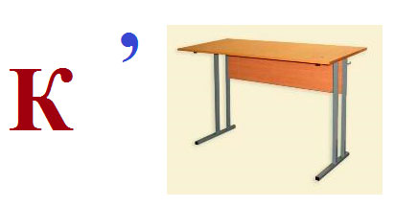
Обложка
Кисточка
Краски
Линейка
Ручка
Карта
«Угадай – ка»

Slide 7
Юный Собиратель

Slide 11
Наоборот

